Slide 1
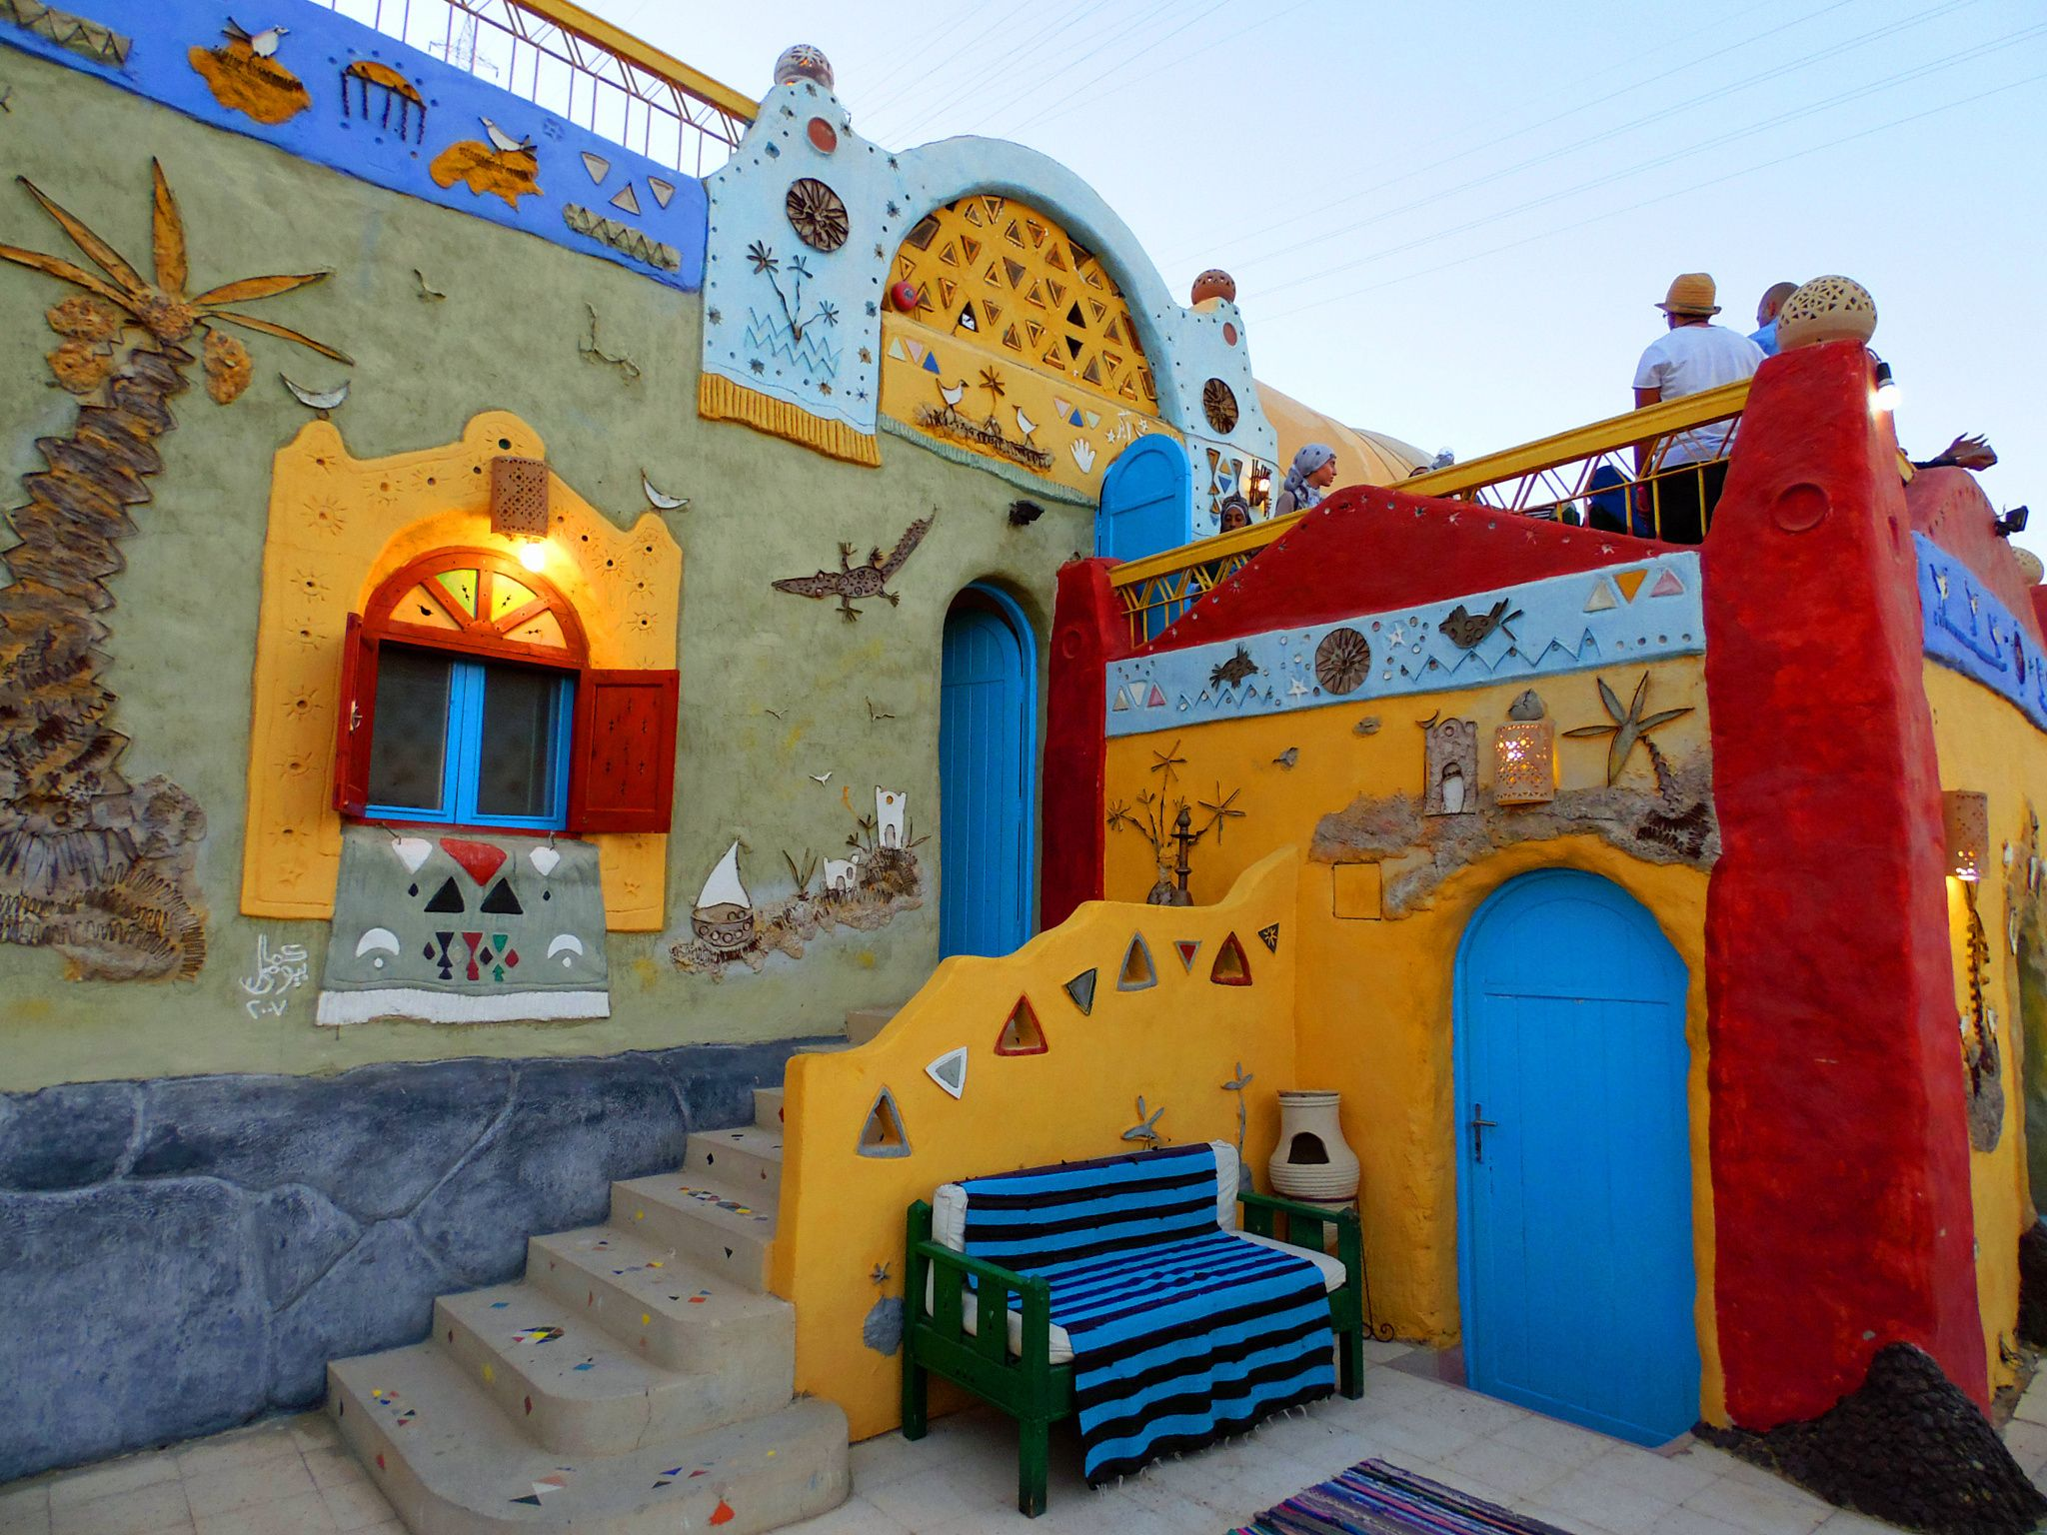

JPWG POEMES URBAINS
Volume 1
Il ne faut pas lier un navire à une seule ancre, ni une vie à un seul espoir.
Epictète

Slide 2
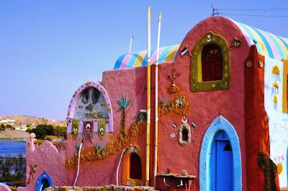
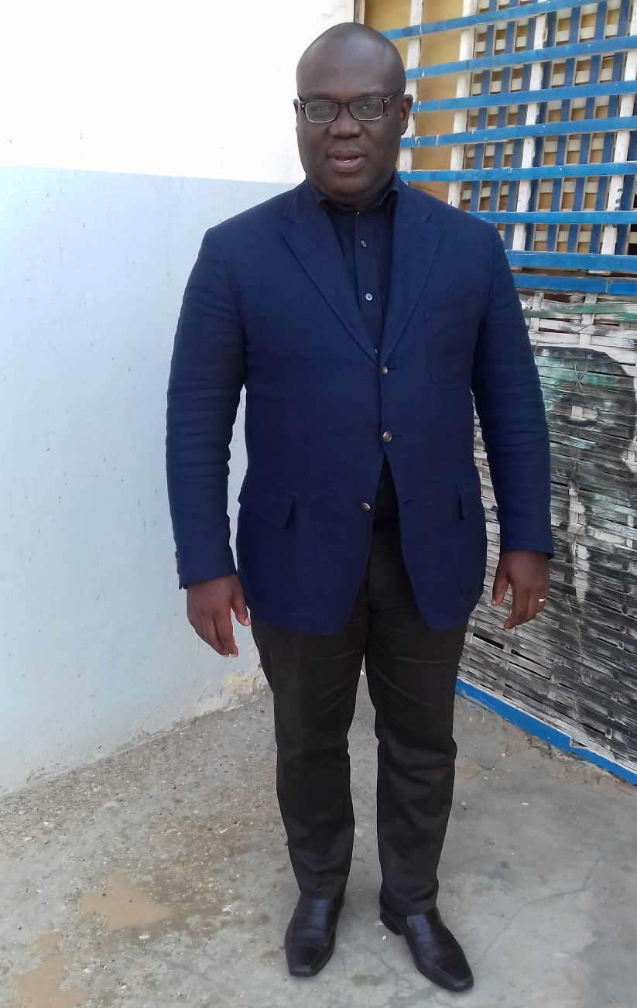
CE RECUEIL EST MON POINT DE VUE SUR VOUS ET MOI
Je ne pense pas être un poète, ni même un penseur. Par contre, je suis un observateur permanent de notre monde, de notre planète, de ses spécificités, de ses incongruités, de ses merveilles.
En fait, en l’observant, je la ressens, je la ressens profondément à travers l’univers dont elle fait partie, la nature aussi mais surtout les gens et principalement ce qu’on appelle « les petits gens ».
C’est là, c’est à ce niveau que l’on peut tâter le pouls de la vie: les joies, les peines, les amertumes, les nostalgies, les colères, les tristesses, les compassions, en un mot la dramaturgie humaine.
Voici ma part d’humanité à travers quelques textes métissés à quelques images qui feront votre bonheur, je l’espère.

Slide 3
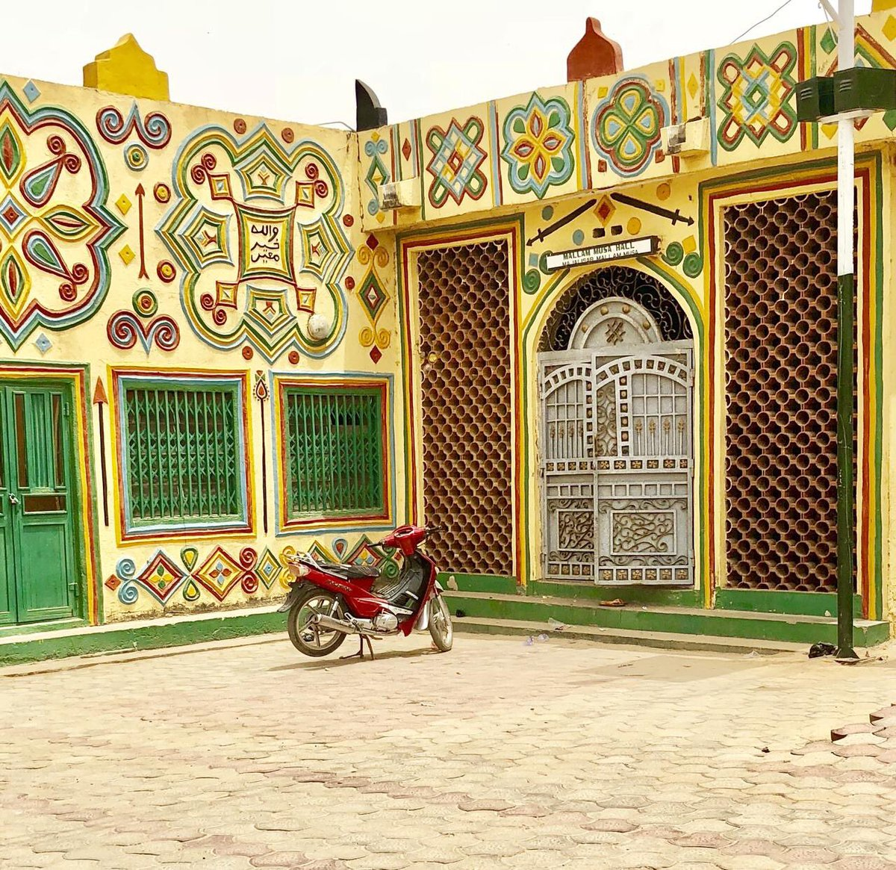
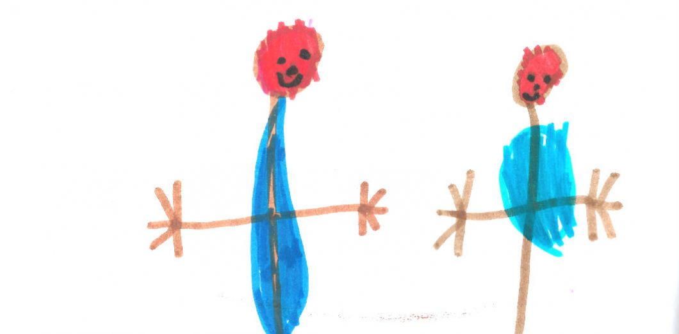
FILLE MERE
A l’heure des semis
Nous étions deux
Qui fêtions seuls
De toute l’ardeur d’une idylle.
A l’heure des semis
Nous étions deux
Qui fêtions seuls
De toute l’ardeur d’une idylle
l‘entrée du grain
En terre d’étreinte.
Puis la gosse de seize ans
Que j’étais
Fut grosse du ferment
D’un été.
Mais à la moisson d’Avril
Plus de père
Non, rien qu’un poisson d’avril
Mais à la moisson d’Avril
Plus de repère
Non, rien qu’une passion aride.

Slide 4
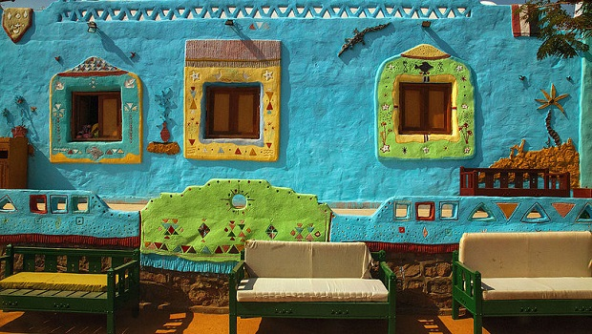
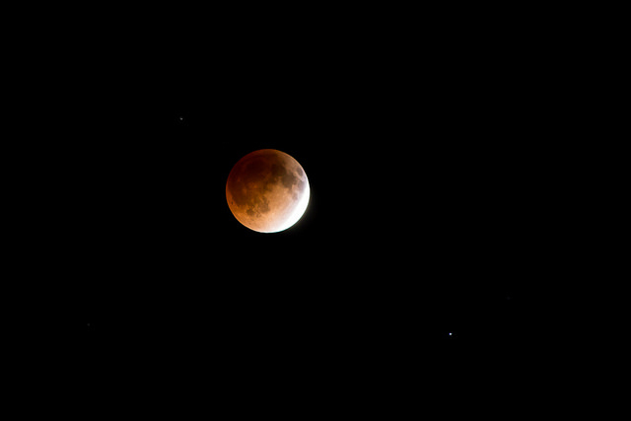
TU ES PARTIE ET TOUT EST PARTI
Ame sœur
Dont l’exil insiste tant.
De ma peine, saignent
Ces larmes qui te pleurent.
Autre moitié
De ma moitié
Qui donc
T’a ôtée de mon côté ?
Derrière le miroir
Se tait encore
Le mystère du mouroir
Epuisante impuissance !

Slide 5
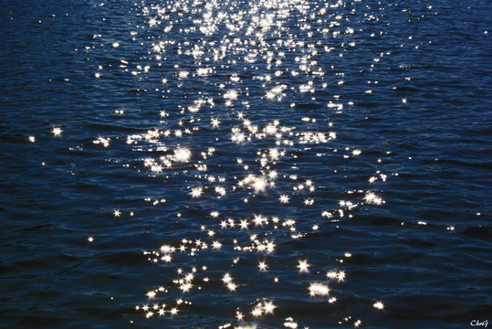
AVENTURE NATURE
A l’heure où la chaleur
de midi médite
sur ses méfaits,
des luminaires diurnes
scintillent et sertissent
de mille effets
De lumière divine
Un océan en somnolence

Slide 6

INNOCENCE COUPABLE
Un jeune homme
dans
un jeu d’homme.
L’enjeu se nomme
tuer sans ciller.
Il tend ce bras
qui ne tremble pas,
tire et…. TUE.
Premier mort
Premiers remords……

Slide 7
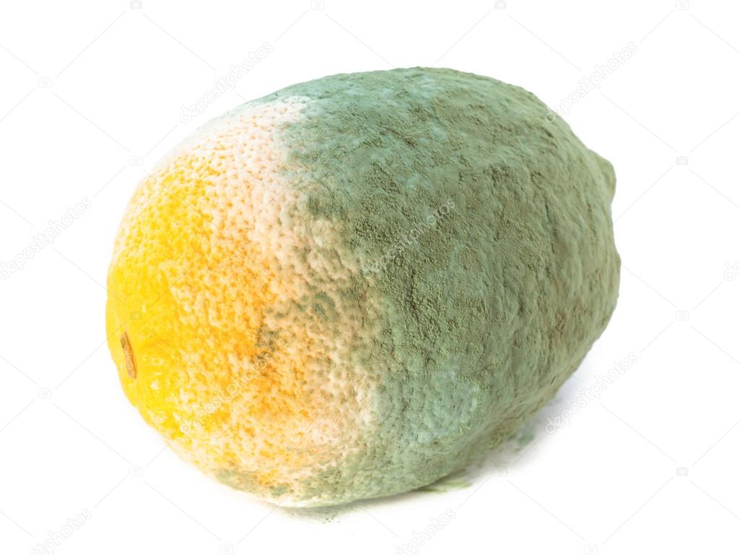
OVERDOSE
Cet été
Des nuages de neige
S’étaient épris
De son esprit.
Trop près de son pré
Il en flottait une flopée.
Pour les disperser
Nul soleil à l’horizon
Pour les dissiper
Nul sommeil à la maison
Seulement des miroirs
Pour voir
Le sommet des mirages
d’ivoire
Et les pluies limpides
des paradis perdus.
Sur sa table de camé
Suze, sa blanche tant aimée
Attendait de danser
Ce dernier slow
D’avant
Le dernier souffle
Du vent.

Slide 8
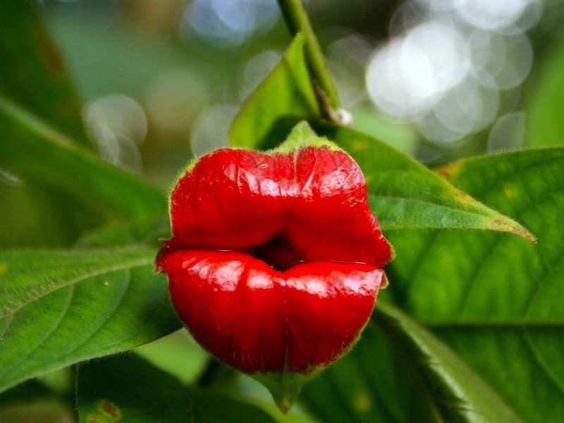
FOUDROYANCE
Sur un fond de tableau déchiré
J’ai dessiné le ton de sa peau
Quand son portrait m’a emporté
De l’autre côté de sa beauté
En ces contrées, j’ai rencontré
Les sourds tambours des joutes d’amour
Et puis compté sans les dompter
Les souffles hachés des sources cachées
Pour essaimer vers les sommets
Le gout sacré de nos secrets
Mais un jour, il a fait nuit
Et puis minuit s’est fait jour
Alors dès lors, dès lors alors
Il y eut une histoire et puis plus d’espoir
Alors dès lors, dès lors alors
Il y eut un lien et puis plus rien….

Slide 9
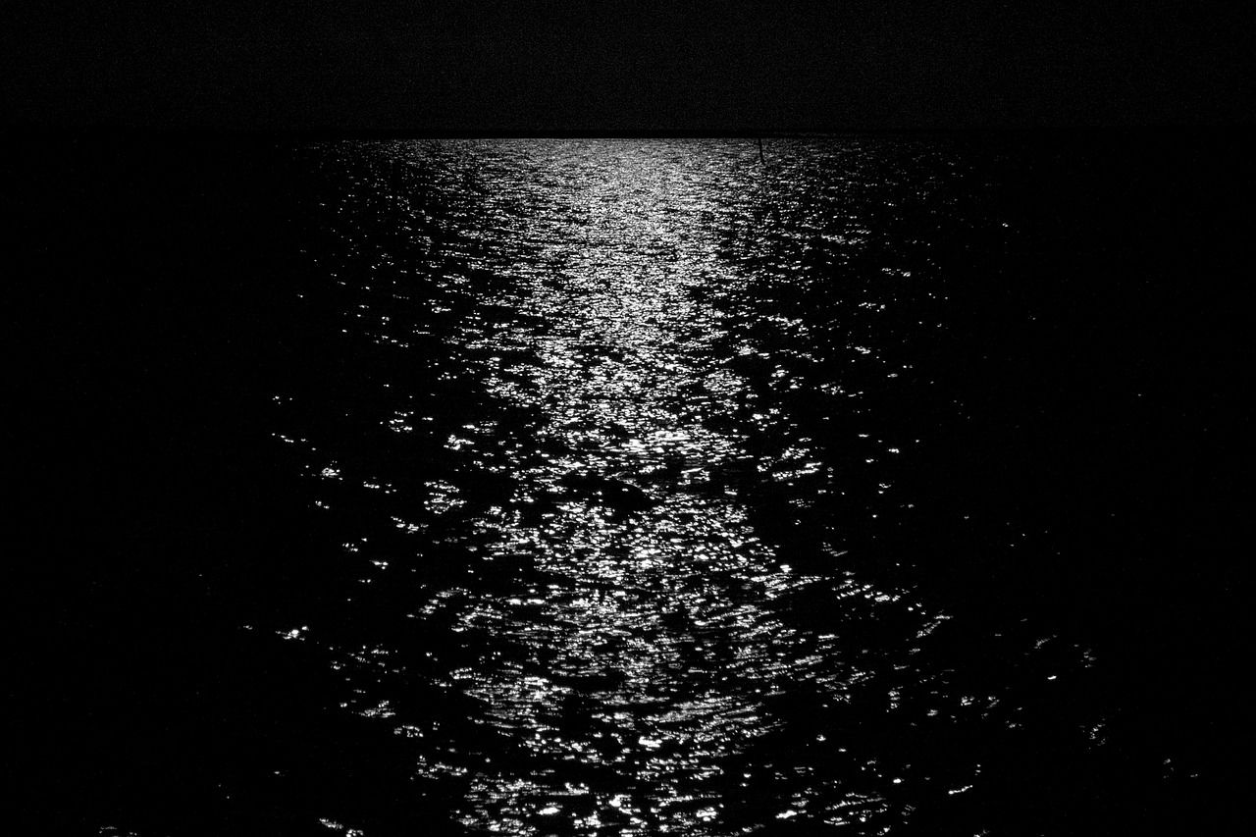
TRACE DE PENSEE FURTIVE
Un jour, à mon tour
J’irai à tâtons
tirer mon carton
dans l’immense océan
de silence et de néant.
Peut être sans torche,
Peut être sans force
Seul dans le doute
De tout un linceul.

Slide 10
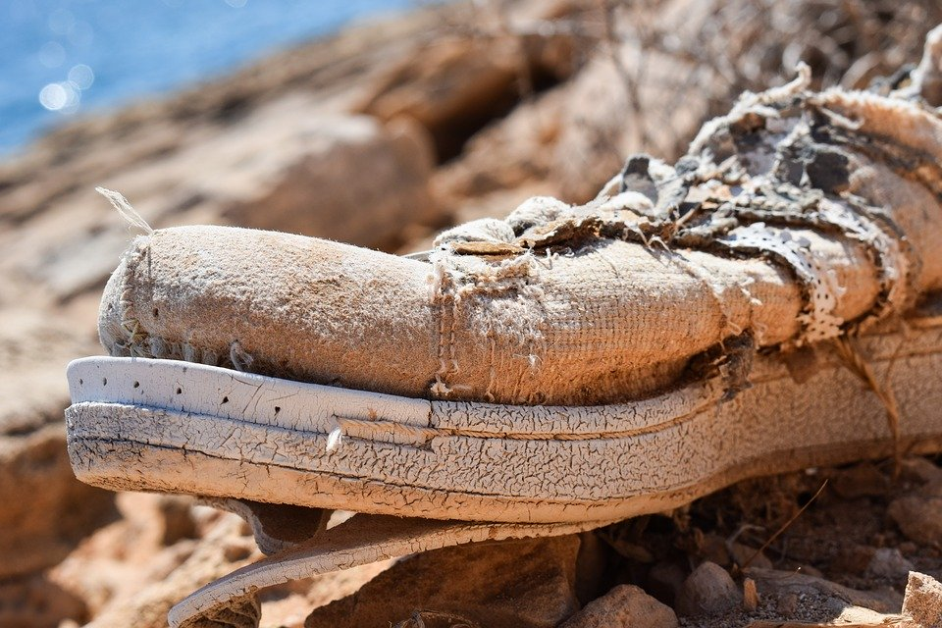
NOBLE SUICIDE
A l’âge de vivre
Hara quiri
Est las de vivre.
Quelque part
la peur du compte à rebours.
A quelques pas
l’ailleurs, ce monde sans retour….
Seul au seuil de son linceul,
Il se ceint de son linge sal
Se recueille face à l’écueil
Puis étreint son destin
Pour l’éteindre enfin.

Slide 11
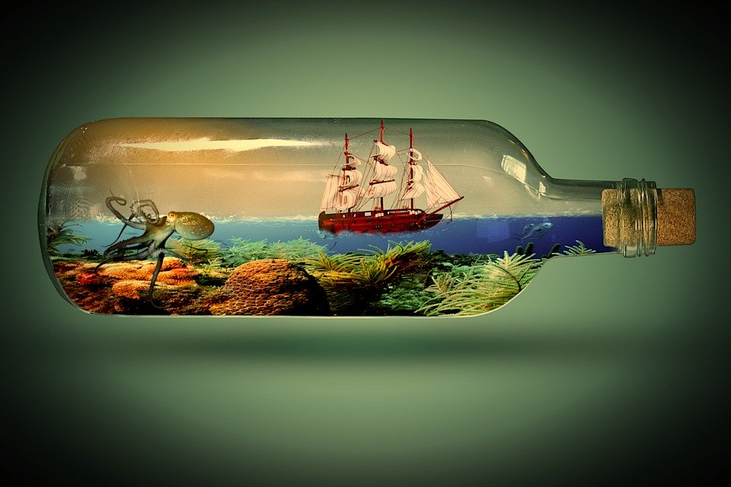
PRISONNIER PIONNIER
A mes cotés
quatre murs s’amusent
à écouter
mes silences pénitents.
Dehors, le temps dévore
à pleines dents, le printemps
De ma liberté condamnée
à hiberner au lit des damnés.
Sortie de l’oubli,
Une fourmi se faufile
Lentement
entre ces barreaux
si tranquillement
Plantés là-haut.
Elle me laisse seul
dans ce linceul.

Slide 12
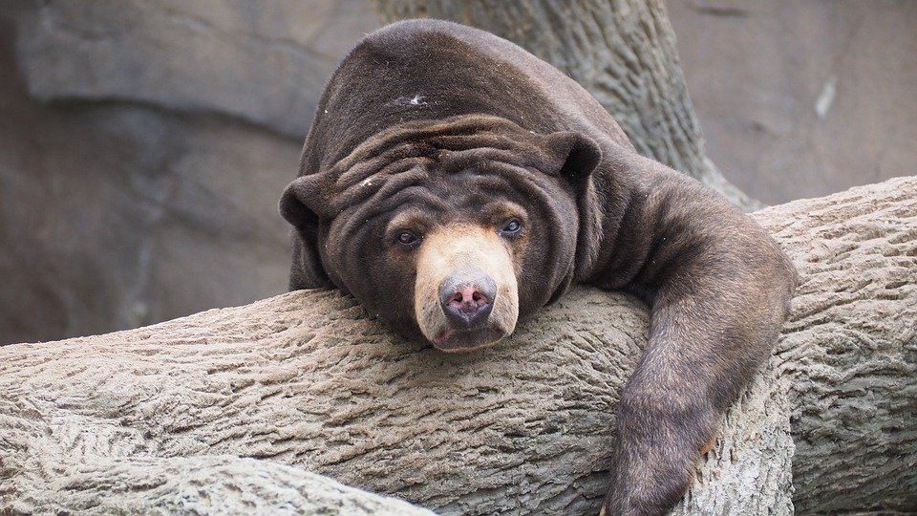
MORT AMERE D’UNE MERE
Bang… Bang.
La mère ours tangue
Et
tente une dernière course
Mais
Voilà que la mort la mord.
Ou sont ses oursons
Ou sont ses nourrissons ?
Elle souffre, s’essouffle
Et … fond en larmes
Avant de rendre l’âme.

Slide 13
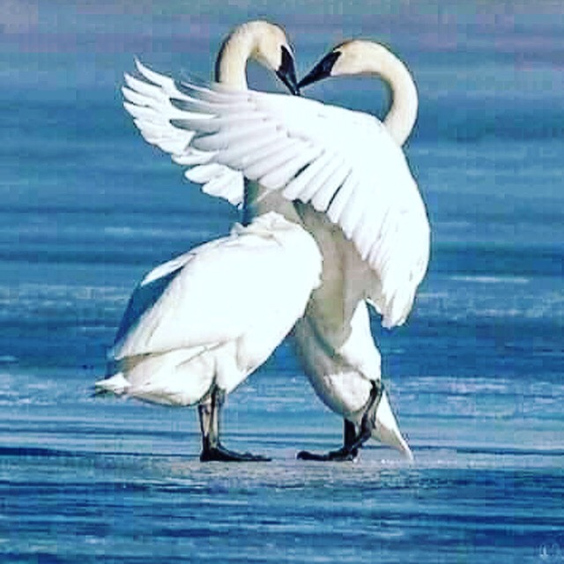
BEAU DUO
L’espace de l’instant
Qui passe et qui s’étend…
Deux regards se garent
l’un dans l’autre
et puis s’égarent
l’un sans l’autre.
Deux regards… Doux regards….
Même feu …. Même vœu,
Même aveu ému et muet
De deux êtres qui veulent naitre
fidèlement au firmament.

Slide 14

BEBE OBUSE
Les ailes légères
Du papillon doré
Sonnaient le carillon dans un océan de silence.
Là-bas, le guerrier terré
Dans l’antre de l’ombre
attendait d’attenter aux jours du juste.
L’obus tiré
Sur la proie lui alla droit
au buste.
Foudroyé,
Le papillon aux carillons
Fut noyé
En mille bouts de lui
Eclatés
Sans plus de bruit
Au quartier du sommeil éternel.

Slide 15

MISTERE DE MISERE
Sur un mur ahuri
des signes…
Deux abrutis dessinent
A l’urine.
Sur la chaussée
Etendue la, si détendue,
Dame saleté semble alitée.
Juste à côté,
des crottes chaudes
de chien chien
crient au crime
aux cieux trop bleus
de propreté,
à cet Eden
qui les dédaignent.

Slide 16
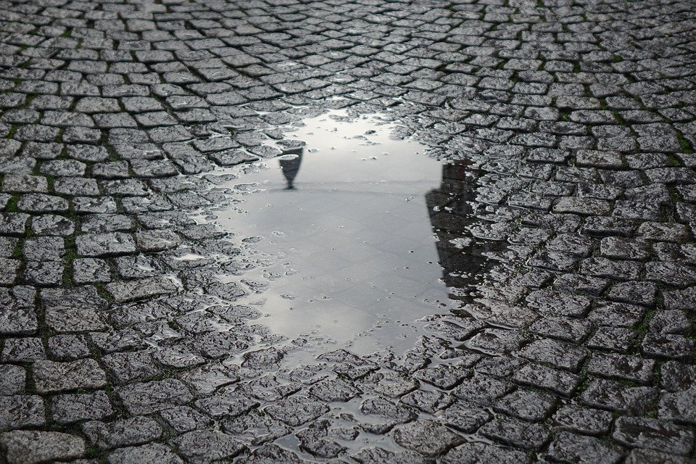
LA FETE DE LA SIESTE
Couchées là sur
La chaussée dure,
Des flaques d’eau
ont sommeil,
Elles cachent leur dos
au soleil
et puis doucement, somnolent,
sous le regard complice
de la voute céleste
qui savoure sereine
les mêmes délices.

Slide 17
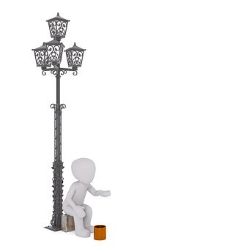
DESTIN EN FESTIN
Là où la roue
tournait sans se détourner,
Dame misère
sûre d’elle-même,
s’amusait
à miser
sur les mêmes ….
Les mêmes qu’elle adorait
les mêmes qui l’abhorraient.

Slide 18
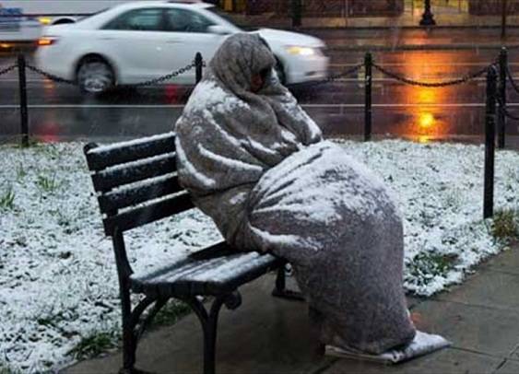
CHEMIN SANS LENDEMAIN
A l’ombre des pistes
Emmitouflées,
Une ombre se glisse sans mots souffler.
Elle se rit du manège
Stérile de la neige
sur la peau de ses os.
Mais voila
Les chandelles de son cœur
Qui chancellent toutes en chœur
Enrhumées par les bises
de la brise enjouée.
Leurs flammes, doucement
Se fanent sous le vent
Chuchotant en toussotant
aux oreilles du sommeil.
Sur un trottoir, ce soir
Un vieux clochard
s’éteint lentement
sous l’étreinte lancinante
Du froid du mois de décembre.

Slide 19
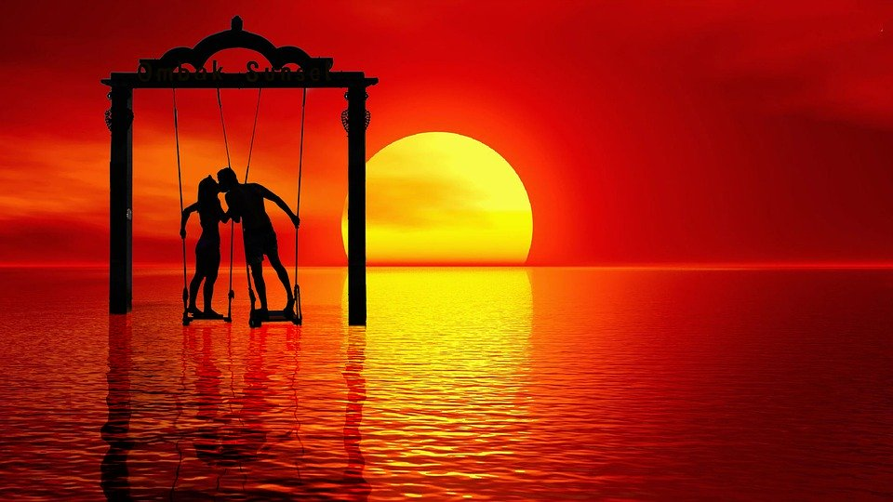
LA DANSE DES SENS
Enlacés dans l’exiguïté
de l’intimité,
deux silhouettes sombres
comptent les pirouettes
sans se lasser.
Elles se parlent
de pilon à sillon,
se séparent,
le temps
que ces perles d’eau
lentement,
s’épèlent sur leur dos
puis conversent encore,
convergent, corps pour corps.
Ame pour âme …. Aux larmes

Slide 20
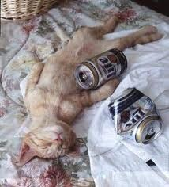
ABSCENCE VIVANTE
Ce regard si vide
qui s’égare bien vite
sur le chemin du mien.
ces mots. Ces phrases
qui font naufrage.
cet air, ces gestes
qui errent au désert…
une saison sèche
aura eu raison
de ta raison.
La voilà sans voile
Veine chimère derrière
cet horizon ciel
qui dort dehors

Slide 21
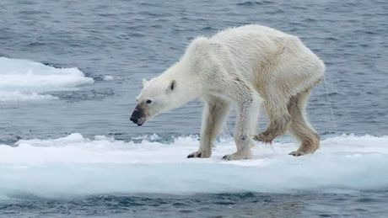
D’HIER A AUJOURD’HUI
Ton front aux flancs
trop riches de rides.
Ta silhouette imposante
Si fluette à présent.
Ta peau tannée
aux os si fanés.
Tes jambes si épuisées
qu’elles semblent te répudier
Ton regard vide
En retard de vie…
Frappé par la foudre
cachée au carrefour
tes ailes brisées se laissent griser
Par les doux vents de souffrance
Mon frère si fier hier
Mon frère aux prières si frêles
Allons ensemble
Allons entendre
La voix de ta foi

Slide 22
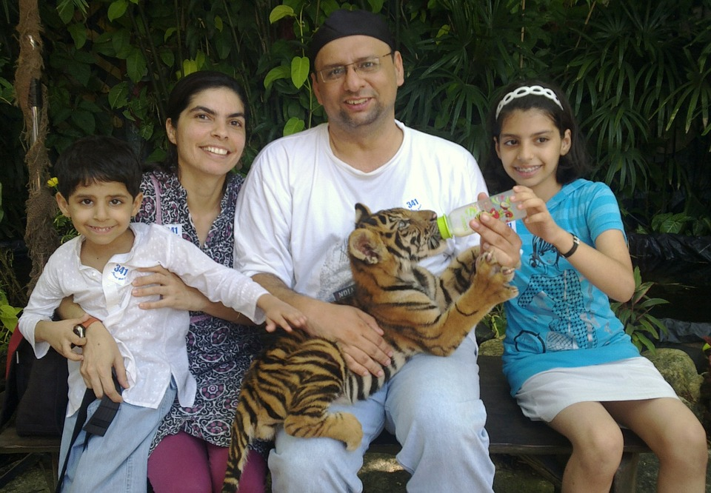
L’ENVERS DE L’ENDROIT
Hélas, confident,
ami en qui j’ai mis
ma confiance,
qui veille ?
oui, qui veille
que ne vienne
de la trahison
le tison ?

Slide 23
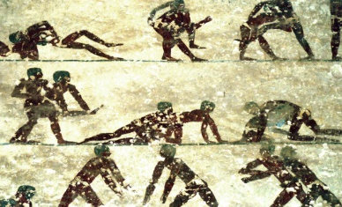
LES LUTTEURS
Ce soir
L’arène est encore la reine.
De noirs
Lutteurs en sueur
Bombent le torse
Bandant leur force.
Soudain survient
Le corps à corps
Le corps à corps encore
La pagaille des muscles
Mue par la bataille.
Et puis…la victoire.

Slide 24
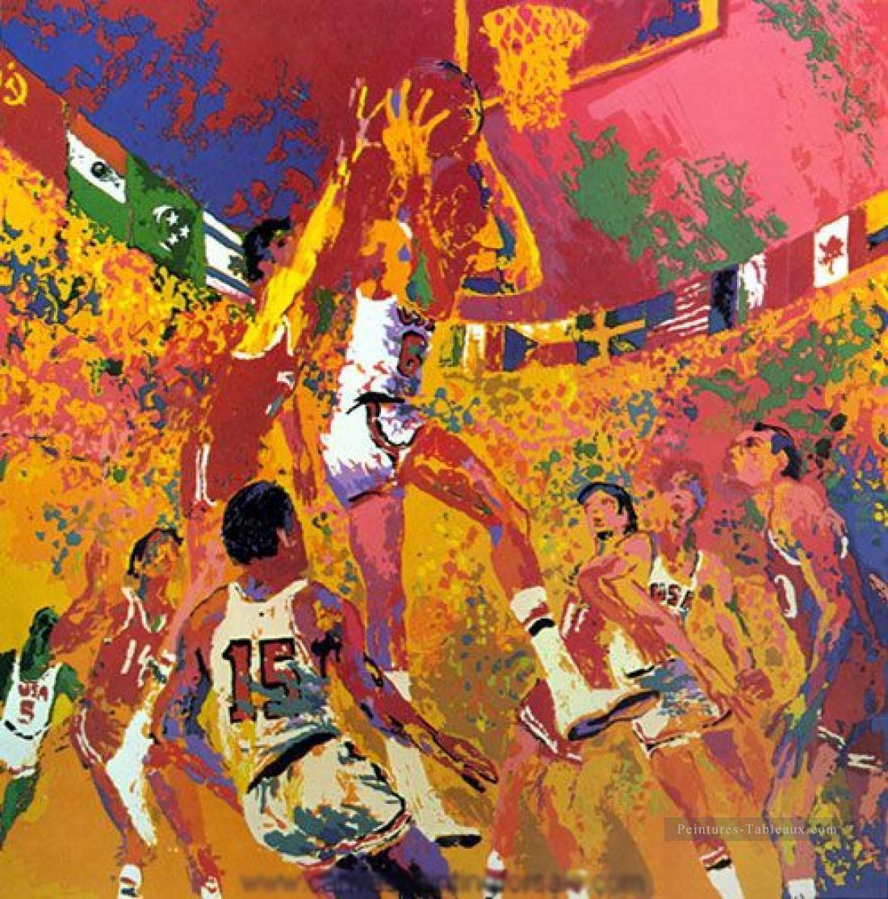
BASKET
Dans le décor
Spectateur
Dansent des corps
Prédateurs
D’espaces épars.
Habités de leur habileté
Ils exhibent dans l’invisible
Un alphabet d’arabesque
Si avides de narrer
Leur art au vide.
Très haut perché
Au plancher des dieux du jeu
Un frêle cerceau
Guette.
De toutes parts
Des assauts se préparent…

Slide 25
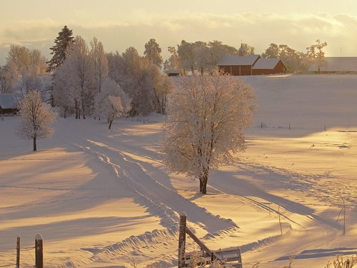
L’INSTANT
Voici
Qu’apparaît l’aube
En sa robe d’apparat.
Et ses gouttes stellaires
En la croute céleste
De se préparer à trépasser
Ensemble, le temps
D’une éclipse diurne.

Slide 26
MERCI POUR VOTRE AIMABLE ATTENTION !

Slide 27
VOLUME 2 DE CE RECUEIL DE POÊMES A VENIR…
Te préoccuper de ton sort après la mort est aussi absurde que de te t’interroger sur ce que devient ton point en ouvrant la main.
Pensée bouddhiste
JPWG

